Slide 1
Detecting Story Analogies from Annotations of Time, Action and Agency

Slide 2
Story Intention Graph (SIG)
Отношения и их смежные объекты можно интерпретировать как узлы и связи в семантической сети. Т.е. конкретный экземпляр SIG модели представляет собой повествование (нарратив) как связный граф. А если короче -- это просто модель для аннотации дискурса.
SIG фиксирует основную последовательность сюжетных событий (fabula)
выбор и порядок сюжетных событий в поверхностной передаче истории (sjužet)
SIG уделяет особое внимание агентивности. Т.е. кодирует связи между действием и намерением своего агенса, между целевым действием и его результатом, между между целью и ее подцелью или вышестоящей целью, между событием и влиятельным агенсом.

Slide 3
Данные
Корпус, в который входит 70 экземпляров SIG модели (Drama-Bank)

Slide 4
Аннотация
фрагмент аннотации - предложение
каждый фрагмент - узел Text (TE)
текстовые узлы соединены вместе дугами (f), которые воспроизводят упорядочение фрагментов в исходном дискурсе
события, действия и постулаты, лежащие в основе фабулы представлены как отдельные объекты - узлы Proposition (P)
узлы Text соединяются с эквивалентными узлами Proposition интерпретируемыми как (ia), порядок узлов P в рассказе fabula также определяется с помощью дуг

Slide 5
Аннотация
узел Interpretative Proposition (I)
узел Belief (B) - представление агенса в истории
узел Goal (G) - похож на Belief, но узлы и дуги внутри фрейма отражают состояние сюжетного мира, как этого желает агенс
Узлы соединяются дугами шести типов:
“интерпретируется как” (ia), “подразумевает” (i), “актуализирует” (ac) - указывает на положительную функциональную связь
“предотвращает”/”прекращает” (pc) - указывает на отрицательную функциональную связь
попытаться каузировать (ac) и попытаться предотвратить (ap) - указывает на намерение агенса либо актуализировать, либо предотвратить/прекратить действие.

Slide 6
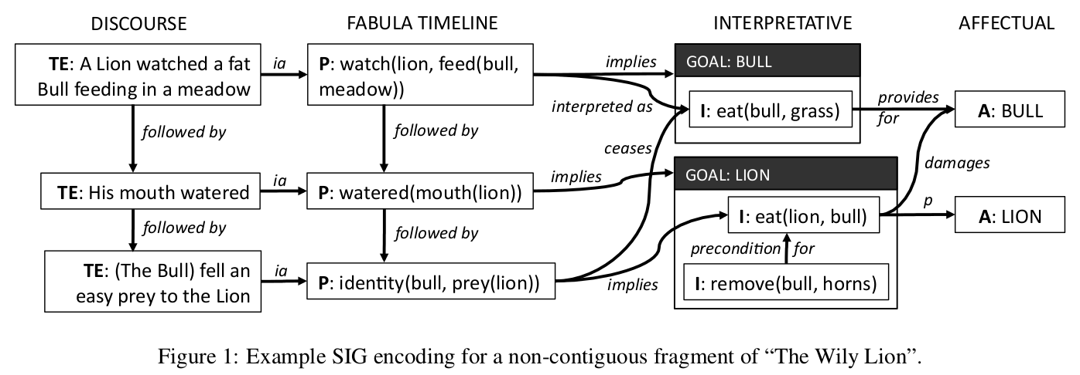
Notes:
пример разметки фрагмента из истории

Slide 7
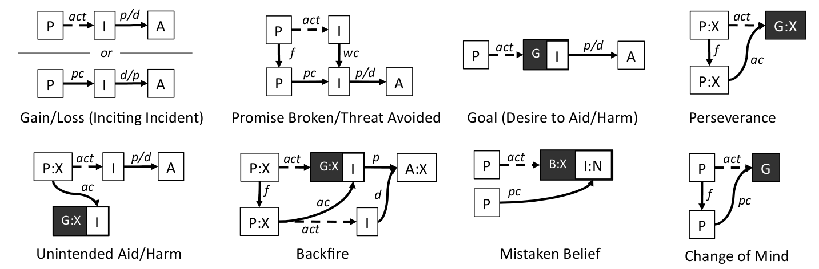
Notes:
общие паттерны (схемы), которые авторы статьи предполагают находить в текстах

Slide 8
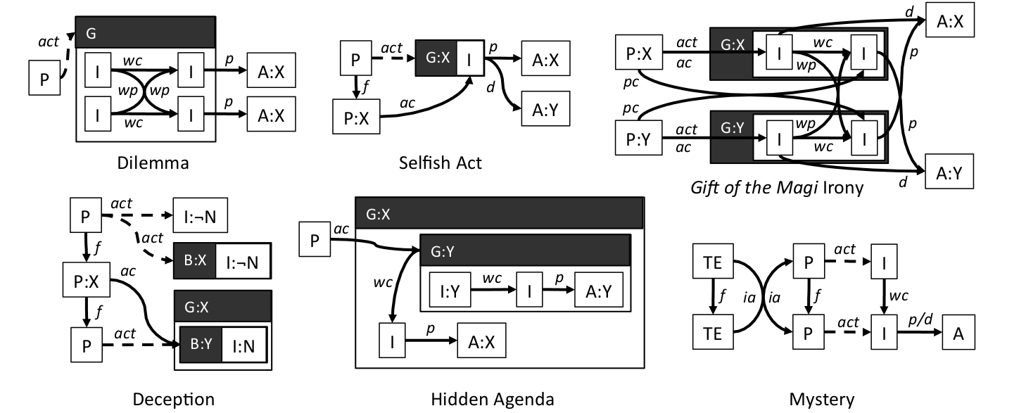
Notes:
общие паттерны (схемы), которые авторы статьи предполагают находить в текстах

Slide 9
Analogy Detection
Например, если в двух экземплярах SIG есть Proposition, которое интерпретируется как Goal, содержащий Interpretative Proposition, которое предусматривает узел Affect, оба экземпляра охватывают шаблон «Желание о помощи», и, следовательно, истории аналогичны, т.к. они обе связаны абстрактным желанием помочь себе или другому агенсу.

Slide 10
Baseline approach (Если два I или P узла аналогичны и изоморфны, можно также сравнить сами предложения при помощи деревьев гиперонимов, которые соответствуют каждому предикату и аргументу в контрольном словаре. «Лев наблюдал за толстым быком» соответствовало бы «Фокс заметил ворона» и «Животное воспринимает второе животное». Эти предложения будут оценены, как предложения с довольно близким соответствием.)
Static pattern matching
Dynamic analogy discovery

Slide 11
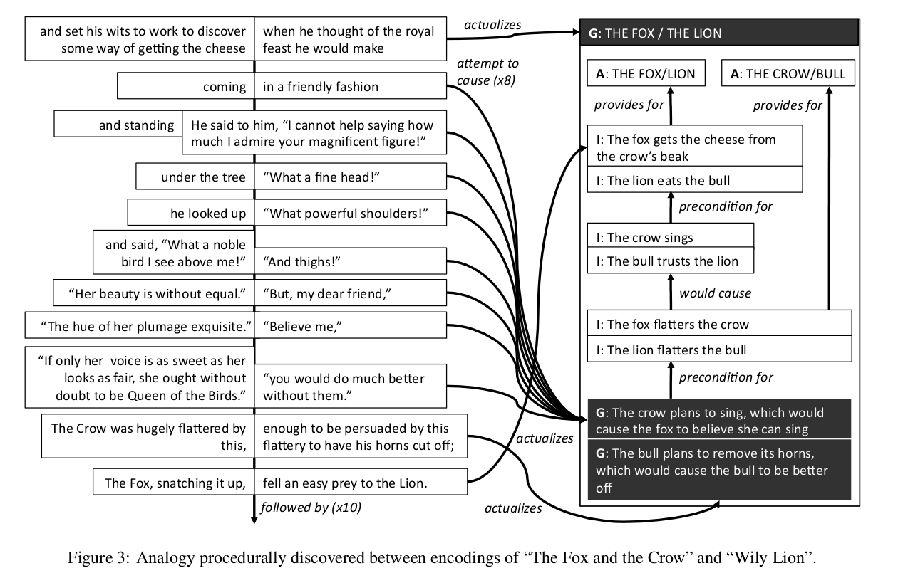
Notes:
самыми близкими тестами из корпуса оказались представленные на этом графике.

Slide 12
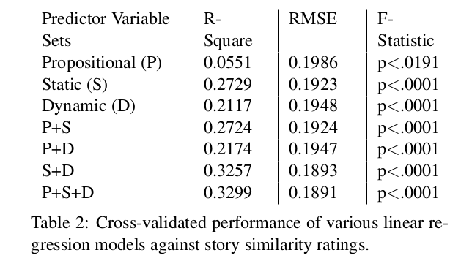
Золотой стандарт
Чтобы оценить работу каждого из подходов, был сделан рейтинг похожести историй, который был создан людьми.
Затем на основании полученных данных была построена линейная регрессия (100 предикторов разделенных на три сета, т.е. три метрики определения подобия)
Notes:
Только 10% текстов были оценены более чем 0.5 как похожие. Авторы статьи предлагают для решения этой проблемы расширить корпус текстов.

Slide 13
Заключение
При помощи разметки Story Intention Graph (SIG) можно сравнивать тексты.
подходы Static pattern matching и Dynamic analogy discovery работают лучше, чем бейзлайн
Notes:
Не очень информативные результаты. и в целом статья не до конца понятная. например нет нигде точного сравнения подходов. ни таблички какой-нибудь. ничего. Ещё мне кажется, что шаблоны можно было бы выделять на основе корпуса как раз.

